Slide 1
Diagrama de Sequência
O que é?
Simbologia
Exemplo

Slide 2
O que é?
Em síntese: o Diagrama de Sequência é uma das ferramentas UML usadas para representar interações entre objetos de um cenário, realizadas através de operações ou métodos (procedimentos ou funções). Este diagrama é construído a partir do Diagrama de Casos de Usos.

Slide 3
Simbologia
Para entender o que é um diagrama de sequência, você deve familiarizar-se com seus símbolos e componentes. Os diagramas de sequência são constituídos pelos seguintes ícones e elementos:

Slide 4

Símbolos de objetos
Representa uma classe ou objetos em UML. O símbolo do objeto demonstra como um objeto se comportará no contexto do sistema. Atributos de classe não devem ser listados nesta forma

Slide 5

Caixa de ativação
Representa o tempo necessário para
que um objeto conclua uma tarefa.
Quanto mais tempo a tarefa levar,
mais alongada a caixa de ativação
se torna.

Slide 6

Símbolo
Mostra as entidades que interagem
com, ou são externas ao sistema.

Slide 7
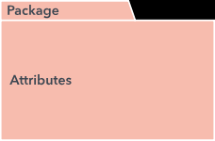
Símbolo de pacote
Usada em notação UML 2.0 para conter elementos interativos do diagrama. Também conhecida como quadro, esta forma retangular tem um pequeno retângulo interno para rotular o diagrama.

Slide 8
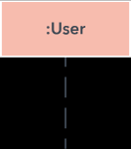
Símbolo de linha da vida
Representa a passagem do tempo, conforme estende-se para baixo. Esta linha vertical tracejada mostra os eventos sequenciais que ocorrem a um objeto durante o processo no gráfico. Linhas da vida podem começar com uma forma de retângulo rotulado ou um símbolo de ator.

Slide 9
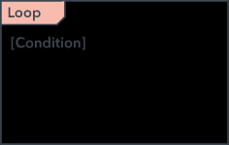
Símbolo de opção em loop
Usado para modelar cenários “se/então”, ou seja, uma circunstância que ocorrerá apenas sob determinadas condições.

Slide 10
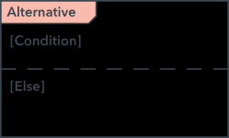
Símbolo alternativo
Simboliza uma escolha (geralmente mutuamente exclusiva) entre duas ou mais sequências de mensagens. Para representar alternativas, use a forma de retângulo rotulada com uma linha tracejada em seu interior.

Slide 11
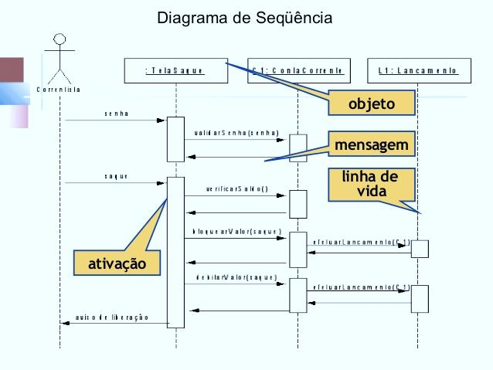
Exemplos:

